Slide 1

Θεωρια σφαλματων
EEE.6.5 ΗΛΕΚΤΡΙΚΕΣ ΜΕΤΡΗΣΕΙΣ
Καθηγήτρια ΖΑΧΑΡΙΑΔΟΥ ΚΑΤΕΡΙΝΑ
2^{η} ΕΝΟΝΗΤΑ

Slide 2
Συστηματικά Σφάλματα
Έμμεσων Μετρήσεων
Άμεση μέτρηση (direct measurement).
π.χ. Η μέτρηση του ρεύματος με χρήση ενός αμπερομέτρου
Έμμεση μέτρηση (indirect measurement).
π.χ Μετράμε την ένταση του ρεύματος με ένα αμπερόμετρο και την τάση με ένα βολτόμετρο. Η μέτρηση της ισχύος θα προκύψει από τον φυσικό νόμο P=IV
Πώς υπολογίζεται το συστηματικό σφάλμα μιας έμμεσης μέτρησης;
(ή έμμεσο συστηματικό σφάλμα;)

Slide 3
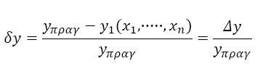

Συστηματικά Σφάλματα
Έμμεσων Μετρήσεων
Έστω ένα φυσικό μέγεθος y₁
Η μέτρησή του επιτυγχάνεται έμμεσα, μετρώντας n άλλα φυσικά μεγεθη x₁, x₂,..x_{n}
(π.χ θερμοκρασία, πίεση, πυκνότητα κλπ) με τα οποία σχετίζεται μέσω μιας γνωστής συνάρτησης .
έμμεσο απόλυτο συστηματικό σφάλμα
έμμεσο σχετικό συστηματικό σφάλμα

Slide 4
Συστηματικά Σφάλματα
Έμμεσων Μετρήσεων
Προφανώς για την εύρεση του σφάλματος Δy=y-y₁ του μεγέθους y₁
πρέπει να υπολογιστούν τα σφάλματα (Δx₁ , Δx₂ , ...., Δx_{n}) των μεγεθών που μετρήθηκαν (x₁,x₂,…x_{n})
Επιπλέον, πρέπει να γνωρίζουμε πώς μεταβάλλεται το μέγεθος y₁ κατά τη μεταβολή του κάθε μέγεθους x_{i} .
Με άλλα λόγια πόσο ευαίσθητο είναι το μέγεθος y₁ κατά τη μεταβολή του κάθε μέγεθους x_{i}
Μαθηματικά η μεταβολή ενός μεγέθους y κατά τη μεταβολή ενός άλλου μεγέθους παρέχεται από την παράγωγο ή την μερική παράγωγο (όταν το y εξαρτάται από περισσότερα μεγέθη x)
Άρα, το έμμεσο σφάλμα Δy=y-y₁ του μεγέθους y₁ είναι:

Slide 5
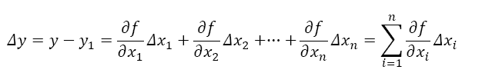
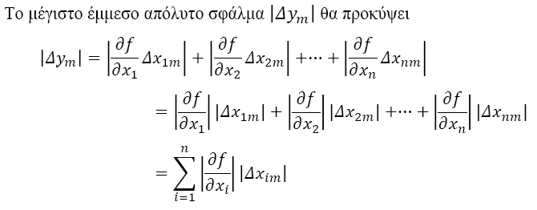
Συστηματικά Σφάλματα Έμμεσων Μετρήσεων
Άρα, το έμμεσο σφάλμα Δy=y-y₁ του μεγέθους y₁ είναι:

Slide 6
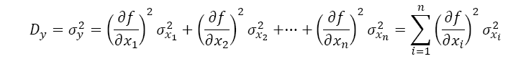
Συστηματικά Σφάλματα
Έμμεσων Μετρήσεων
Η διασπορά (το τετράγωνο της τυπικής απόκλισης) ή μέσο τετραγωνικό σφάλμα
Σημείωση: Εάν δεν υπάρχουν τυχαία σφάλματα, η τυπική απόκλιση = με το μέγιστο απόλυτο σφάλμα
Η σχέση εκφράζει το νόμο μετάδοσης του μέσου τετραγωνικού (εκτιμούμενου) συστηματικού σφάλματος ή τυπικής απόκλισης των μετρήσεων
Ο ίδιος νόμος ισχύει και για τυχαία σφάλματα.

Slide 7
Συστηματικά Σφάλματα Έμμεσων Μετρήσεων
Σημαντική σημείωση :
Οι παραπάνω σχέσεις ισχύουν ακριβώς για τις περιπτώσεις που η f(x) είναι γραμμική συνάρτηση
Εάν η f(x) δεν είναι γραμμική συνάρτηση, τότε δεν ισχύει η ισότητα αλλά η τιμή αυτή που προκύπτει από τις παραπάνω σχέσεις είναι προσεγγιστική.
Οι παραπάνω σχέσεις ισχύουν υπό την προϋπόθεση ότι οι
είναι αποτελέσματα άμεσων, στατιστικά ανεξάρτητων μετρήσεων.
Σε κάθε όμως περίπτωση το μέγιστο απόλυτο συστηματικό σφάλμα έχει μέγιστη τιμή την τιμή που υπολογίζεται από τη σχέση του μέγιστου σφάλματος

Slide 8
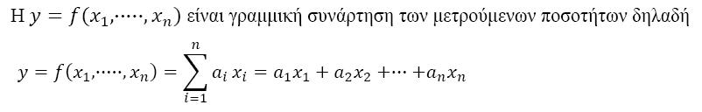
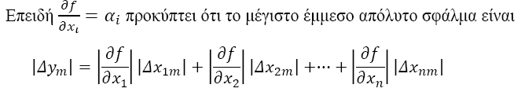
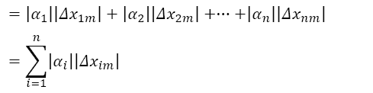
Συστηματικά Σφάλματα Έμμεσων Μετρήσεων
Παραδείγματα:

Slide 9
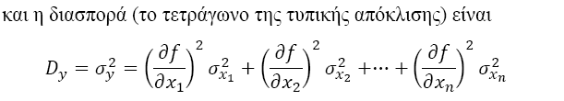

Συστηματικά Σφάλματα Έμμεσων Μετρήσεων - Παραδείγματα

Slide 10
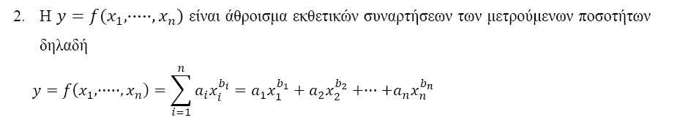



Συστηματικά Σφάλματα Έμμεσων Μετρήσεων - Παραδείγματα

Slide 11
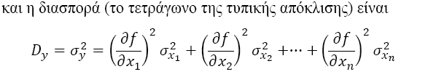
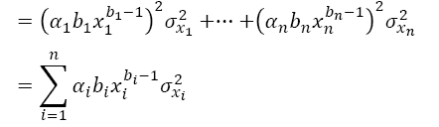
Συστηματικά Σφάλματα Έμμεσων Μετρήσεων - Παραδείγματα

Slide 12


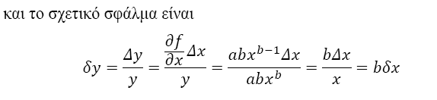
Συστηματικά Σφάλματα Έμμεσων Μετρήσεων - Παραδείγματα

Slide 13
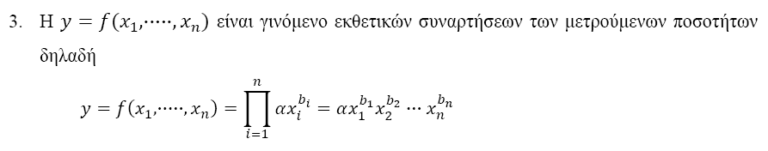
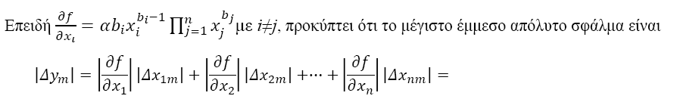
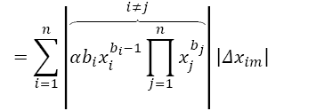
Συστηματικά Σφάλματα Έμμεσων Μετρήσεων - Παραδείγματα

Slide 14

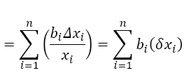
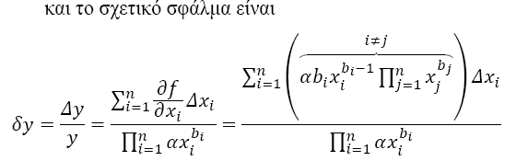
Συστηματικά Σφάλματα Έμμεσων Μετρήσεων - Παραδείγματα

Slide 15

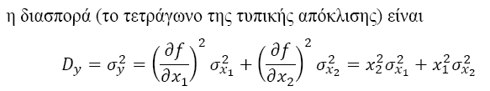
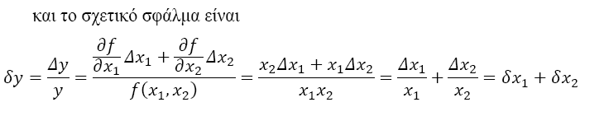
Συστηματικά Σφάλματα Έμμεσων Μετρήσεων - Παραδείγματα
Το μέγιστο έμμεσο απόλυτο σφάλμα είναι:

Slide 16
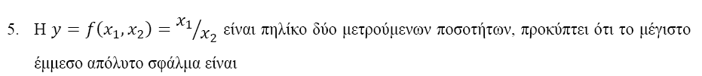



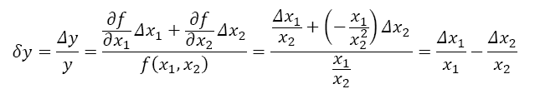

Συστηματικά Σφάλματα Έμμεσων Μετρήσεων -
Το μέγιστο έμμεσο σφάλμα είναι:

Slide 17
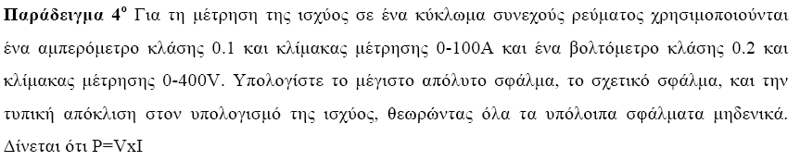
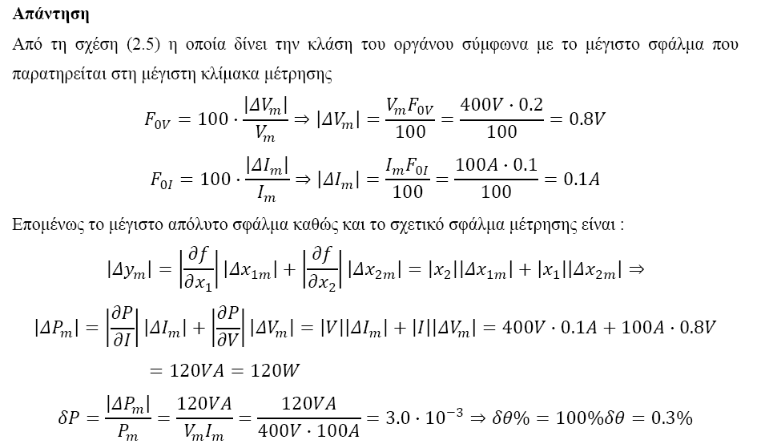
Το μέγιστο απόλυτο σφάλμα της ισχύος θα υπολογιστεί από τη σχέση
P=IV

Slide 18
Το μέγιστο απόλυτο σφάλμα της έντασης και της τάσης στις κλίμακες μέτρησης είναι:
Το σχετικό σφάλμα της μέτρησης είναι:

Slide 19
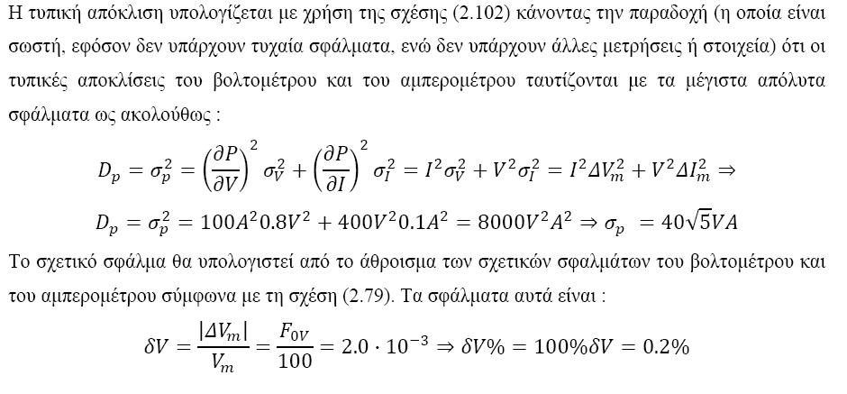
Θεωρούμε ότι δεν υπάρχουν τυχαία σφάλματα ➔ οι τυπικές αποκλίσεις του βολτόμετρου και του αμπερόμετρου ταυτίζονται με τα μέγιστα απόλυτα σφάλματά τους
Η τυπική απόκλιση της ισχύος είναι:
Πράγματι:

Slide 20
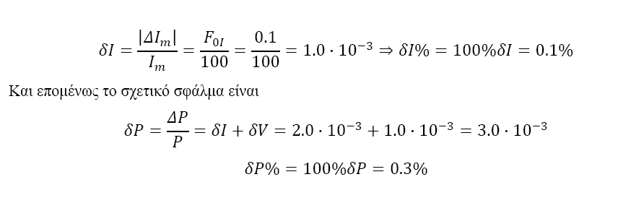
Άλλος τρόπος υπολογισμού του σχετικού σφάλματος δP
Προσοχή!
Η άθροιση των σχετικών σφαλμάτων ισχύει μόνο επειδή έχουμε γινόμενο: P=IV

Slide 21
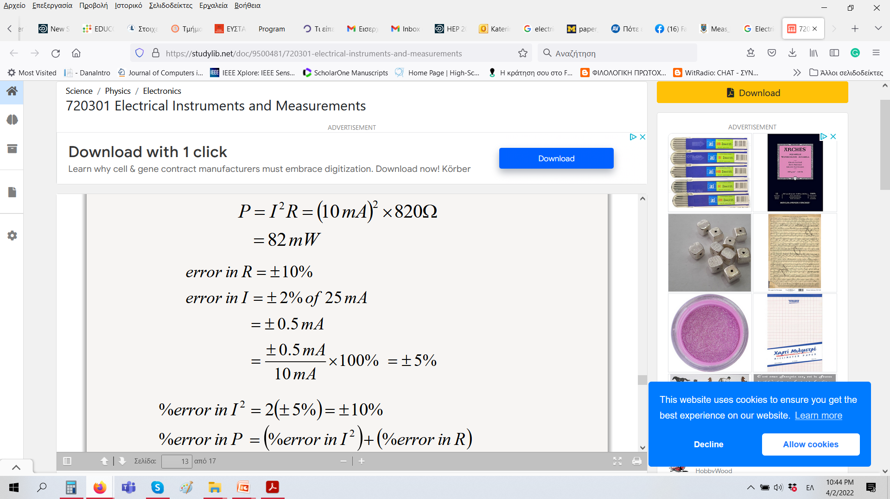
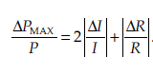
Έστω αντίσταση R=820Ω με σχετικό σφάλμα 10% διαρρέεται από ρεύμα 10mA το οποίο μετρήθηκε με αμπερόμετρο που έχει μέγιστο απόλυτο σφάλμα κλίμακας 2% στην κλίμακα των 25 mA
Πόσο είναι το σχετικό σφάλμα στον προσδιορισμό της ισχύος;
Το μέγιστο απόλυτο σφάλμα της μέγιστης ένδειξης είναι:
Γιατί;
Το σχετικό σφάλμα στην ένδειξη 10mA είναι:
Το σχετικό σφάλμα στον υπολογισμό της ισχύος είναι
Γιατί;
10%+10%=20%

Slide 22
Να μελετηθούν τα παραδείγματα 1^{ο} και 2^{ο} στις σελίδες:
2-69 έως 2-71

Slide 23
Σε κύκλωμα η ένδειξη του βολτομέτρου στην κλίμακα των 100V είναι 70V και η ένδειξη του αμπερομέτρου είναι 80mA στην κλίμακα των 150mA. Και τα δύο όργανα έχουν ακρίβεια πλήρους κλίμακας
Ποιό είναι το σχετικό σφάλμα της ισχύος ;
Απάντηση 4.956%
Υπόδειξη:
Απόκλιση πλήρους κλίμακας οργάνων
Ορισμός σχετικού σφάλματος
Έμμεση μέτρηση

Slide 24
Έστω οι τιμές τάσης και ρεύματος 1.50 V και 0.021 Α με σχετικά σφάλματα 3% και 2% αντίστοιχα
Ποιο είναι το αποτέλεσμα της μέτρησης υπό τη μορφή :

Slide 25


Μετάδοση Σφάλματος στις τυχαίες μετρήσεις
Είδαμε ότι:
Ο υπολογισμός των χαρακτηριστικών μεγεθών από την έμμεση μέτρηση ενός μεγέθους y βασίζεται στη συνάρτηση
Στα τυχαία σφάλματα όπως και στην περίπτωση της διάδοσης των συστηματικών σφαλμάτων, το έμμεσο σφάλμα κάθε μέτρησης y_{i} του φυσικού μεγέθους y , δίνεται από τη σχέση:

Slide 26
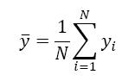
Μετάδοση Σφάλματος στις τυχαίες μετρήσεις
Έστω φυσικό μέγεθος y που εξαρτάται από n μεγέθη x₁,…, x_{n}
Έστων Ν μετρήσεις αυτών των μεγεθών (οι οποίες δίνουν y_{i} αριθμητικές τιμές)
Η μέση τιμή του είναι
Με βάση όσα έχουν ειπωθεί για τις τυχαίες μετρήσεις:
Η τυπική απόκλιση είναι :
Η εκτιμούμενη τυπική απόκλιση είναι :
Η εκτιμούμενη διασπορά (διακύμανση) του y είναι :

Slide 27
τυχαίες μετρήσεις- Μετάδοση σφάλματος
Συντελεστής ευαισθησίας
όπου
Νόμος μετάδοσης σφάλματος

Slide 28
τυχαίες μετρήσεις- Μετάδοση σφάλματος
Εάν τα φυσικά μεγέθη x₁,…, x_{n} είναι ανεξάρτητα μεταξύ τους:
όπου
είναι η εκτιμούμενη διασπορά του κάθε μεγέθους x_{i}

Slide 29
τυχαίες μετρήσεις- Μετάδοση σφάλματος
H εκτίμηση της διασποράς είναι:
Δηλ. Ίδιος τύπος με εκείνον της διάδοσης συστηματικών σφαλμάτων
n= ο αριθμός μεταβλητών και όχι ο αριθμός των μετρήσεων του y

Slide 30
Παράδειγμα
Για τον προσδιορισμό της ισχύος που καταναλώνεται σε μια αντίσταση μετρήθηκε
100 φορές το ρεύμα που τη διαρρέει και η πτώση τάσης στα άκρα της .
Η τυπική απόκλιση του ρεύματος υπολογίστηκε ίση με 0.1 Α και η τυπική απόκλιση της τάσης ίση με 0.2 V.
Οι μέση τιμή του ρεύματος υπολογίστηκε ίση με 1 Α και της τάσης ίση με 20V
Πόση είναι η εκτιμούμενη τιμή της ισχύος και η τυπική της απόκλιση;

Slide 31
Παράδειγμα
Ένας υποθετικός ανιχνευτής ανιχνεύει την ένταση της ακτινοβολίας που προσπίπτει στην επιφάνεια του και η απόκρισή του είναι τάση
Πειράματα έχουν δείξει ότι η ευαισθησία της απόκρισής του σε μεταβολές της θερμοκρασίας του περιβάλλοντος είναι 5% και σε μεταβολές της υγρασίας 1.5%
Πραγματοποιήθηκαν 100 μετρήσεις της θερμοκρασίας και της υγρασίας του περιβάλλοντος και υπολογίστηκε ότι η τυπική απόκλιση της θερμοκρασίας ήταν 1ºC και της υγρασίας 0.1g/m³
Πόση είναι η τυπική απόκλιση της τάσης στην έξοδο του ανιχνευτή;

Slide 32
Βάρος μετρήσεων σε επαναλαμβανόμενες μετρήσεις
Γνωρίζουμε ότι στις άμεσες επαναλαμβανόμενες μετρήσεις (x₁,…, x_{n}) ενός μεγέθους x,
η μέση τιμή είναι
Η τιμή που έχει τη μεγαλύτερη «συμμετοχή» στον καθορισμό της μέσης τιμής είναι εκείνη με τη μεγαλύτερη συχνότητα (n_{i}/n) μετρήσεων :
Πιθανότητα εμφάνισης της μέτρησης
Ή βάρος της μέτρησης
Eίναι λογικό ότι «όσο μεγαλύτερη είναι η βαρύτητα (βάρος) μιας τιμής τόσο περισσότερο συμβάλλει στον καθορισμό της μέσης τιμής».

Slide 33
Βάρος μετρήσεων σε επαναλαμβανόμενες μετρήσεις
Ενδέχεται στις άμεσες επαναλαμβανόμενες μετρήσεις (x₁,…, x_{n}) ενός μεγέθους x, να μη δίδονται όλες οι μετρήσεις αλλά, εάν κάποιες τιμές είναι ίδιες, να δίδεται η συχνότητα εμφάνισής τους (f_{i} ). Τότε:
Παράδειγμα

Slide 34
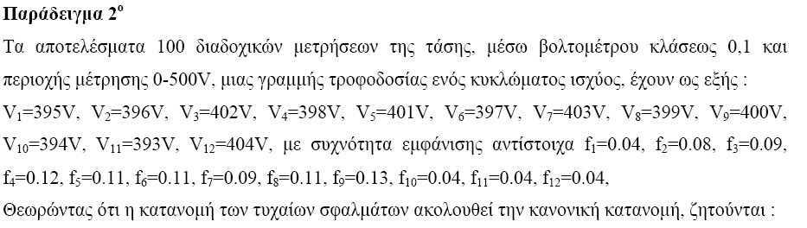
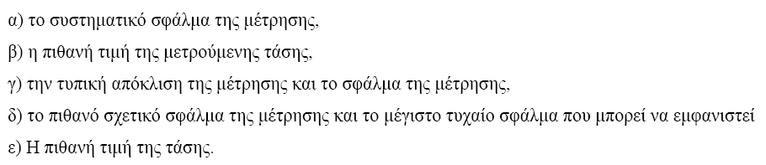

=0.5V
b) H πιο πιθανή τιμή

Slide 35
H εκτιμούμενη διασπορά των μετρήσεων (V=y) είναι:

Slide 36
Απόλυτο σφάλμα της μέσης τιμής
Τυπική απόκλιση
Τυπική απόκλιση μέτρησης (μέσης τιμής)

Slide 37
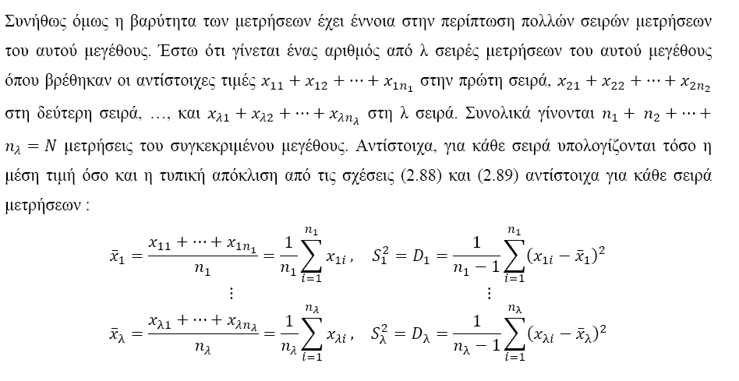
Βάρος μετρήσεων
σε περισσότερες από μια σειρά μετρήσεων
x
Στην 1^{η} σειρά:
Στην 2^{η} σειρά:
Με συνολικό αριθμό μετρήσεων
n₁,n₂,..n_{λ}=N
Στην λ^{η} σειρά:
Η μέση τιμή και
Η εκτιμούμενη τυπική απόκλιση για κάθε σειρά μετρήσεων:

Slide 38
Βάρος μετρήσεων
σε περισσότερες από μια σειρά μετρήσεων
Μέση τιμή και εκτιμούμενη διασπορά για κάθε σειρά των n₁,n₂, ..n_{λ}
σε συνολικό αριθμό μετρήσεων Ν:

Slide 39
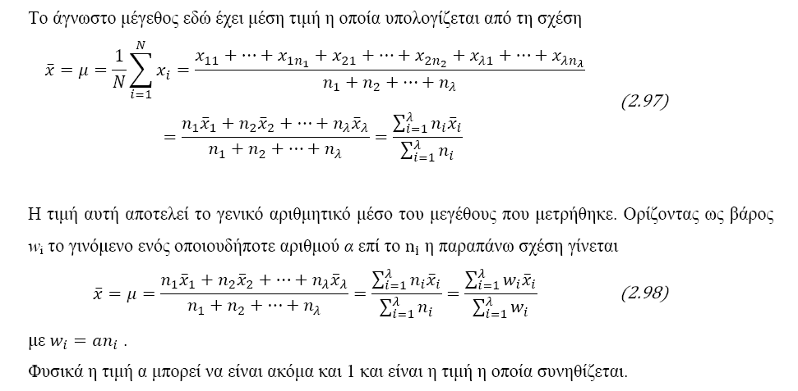
1^{η} σειρά n₁ μετρήσεων
λ-οστή σειρά n_{λ} μετρήσεων
Η Μέση τιμή του μεγέθους x:

Slide 40
Συνήθως, ως βάρος ορίζεται ο αριθμός των μετρήσεων κάθε σειράς w_{i}=n_{i}
ή ο αριθμός των μετρήσεων κάθε σειράς πολλαπλασιασμένος με αριθμό α: w_{i}=αn_{i}

Slide 41
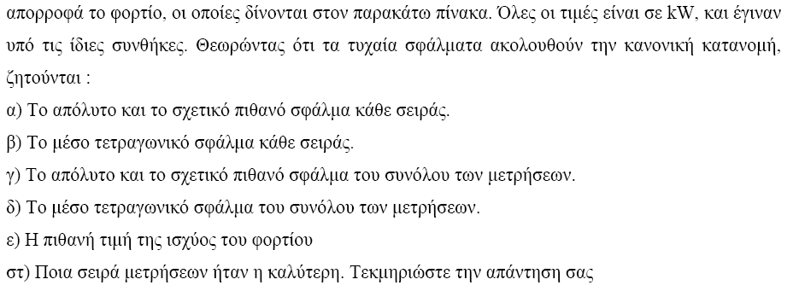
Gauss➔Σφάλμα μέσης τιμής κάθε σειράς

Slide 42
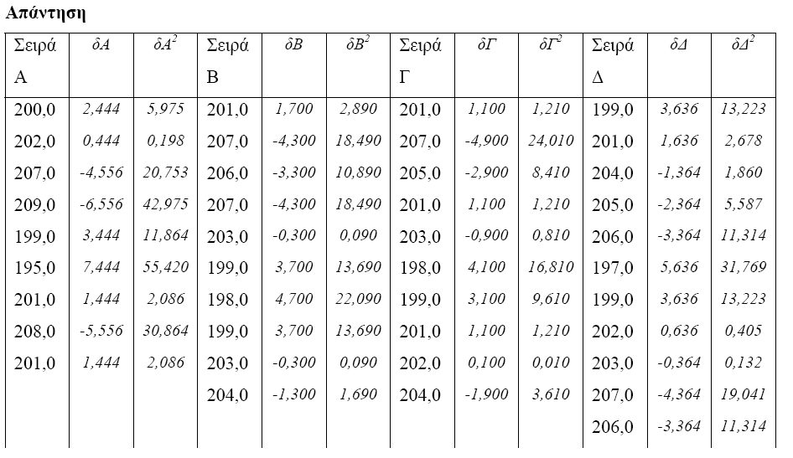
Α Βαρύτητα :9
Β Βαρύτητα :10
Γ Βαρύτητα :10
Δ Βαρύτητα :11

Slide 43
(Το απόλυτο και το σχετικό σφάλμα της μέσης τιμής κάθε σειράς)
Mε βάση τον τύπο του απόλυτου σφάλματος της μέσης τιμής πρέπει να υπολογίσουμε πρώτα την τυπική απόκλιση των μετρήσεων κάθε σειράς.
Άρα πρέπει πρώτα να υπολογίσουμε τη διασπορά της κάθε σειράς:
Διασπορά κάθε σειράς:
Απόλυτο πιθανό σφάλμα κάθε σειράς
(Gauss)= σφάλμα μέσης τιμής κάθε σειράς
ή τυπική απόκλιση της μέσης τιμής
κάθε σειράς
Σχετικό πιθανό σφάλμα κάθε σειράς
(σχετικό σφάλμα μέσης τιμής κάθε σειράς)

Slide 44
(Η εκτιμούμενη τυπική απόκλιση των μετρήσεων κάθε σειράς)
Η εκτιμούμενη διασπορά π.χ της σειράς Α :

Slide 45
H κάθε σειρά μετρήσεων «αντιπροσωπεύεται» από το μέσο όρο της
Καταρχάς:
Η μέση τιμή των μετρήσεων είναι
είναι η μέση τιμή των μέσων τιμών
κάθε σειράς με τα αντίστοιχα βάρη τους, με βάση τον τύπο:
(Οι μετρήσεις εκτελέσθηκαν με τις ίδιες συνθήκες ➔ ως βάρος κάθε σειράς μπορεί να θεωρηθεί ο αριθμός των μετρήσεων (n_{i} ) της κάθε σειράς.)
Α Βαρύτητα :9
Β Βαρύτητα :10
Γ Βαρύτητα :10

Slide 46
(Δηλαδή: το απόλυτο και το σχετικό σφάλμα της μέσης τιμής των μετρήσεων)
Η διασπορά όλων των μετρήσεων είναι:
Όπου k=αριθμός των σειρών
= ο μέσος όρος κάθε σειράς
= η μέση τιμή όλων των μετρήσεων
Το απόλυτο πιθανό σφάλμα των μετρήσεων (της μέσης τιμής των μετρήσεων) ή της μέτρησης (του πειράματος):
= ο μέσος όρος κάθε σειράς=4
Ο παρονομαστής είναι ίσος με Ν=40
Το σχετικό πιθανό σφάλμα όλων των μετρήσεων (της μέσης τιμής):

Slide 47
ή η εκτιμούμενη τυπική απόκλιση των μετρήσεων
k=4
Εφόσον ως βάρος κάθε σειράς μετρήσεων θεωρήθηκε ο αριθμός των μετρήσεών της:
N=40

Slide 48
Άρα: τo απόλυτο σφάλμα της μέτρησης (σφάλμα μέσης τιμής)
Εκείνη με τη μικρότερη διασπορά S²
ή ισοδύναμα με τη μικρότερη τυπική απόκλιση S

Slide 49
Βάρος μετρήσεων
σε περισσότερες από μια σειρά μετρήσεων
Αυτή η προσέγγιση για τον ορισμό του βάρους ισχύει όταν οι διάφορες σειρές μετρήσεων έχουν εκτελεστεί :
από τον ίδιο χειριστή,
με τα ίδια ακριβώς όργανα
και τις ίδιες συνθήκες.
Στη γενικότερη περίπτωση όμως αυτές οι ιδανικές συνθήκες δεν ισχύουν.
Ακόμα και αν ο χειριστής και τα όργανα είναι τα ίδια οι συνθήκες εκτέλεσης των μετρήσεων δεν μπορούν να θεωρηθούν ίδιες.

Slide 50
Βάρος μετρήσεων
σε περισσότερες από μια σειρά μετρήσεων
Σε αυτήν την περίπτωση , πρέπει η σειρά των μετρήσεων που ήταν καλύτερη συγκριτικά με τις υπόλοιπες σειρές
να έχει μεγαλύτερο βάρος στο τελικό αποτέλεσμα της μέτρησης
(διότι όσο μικρότερη διασπορά έχουν οι τιμές μιας σειράς μετρήσεων τόσο καλύτερη είναι η σειρά αφού η πλειονότητα των τιμών είναι πολύ κοντά στη μέση τιμή)
Ως βάρος μιας σειράς μετρήσεων i ορίζεται το αντίστροφο της διασποράς της

Slide 51
Έτσι ορίζεται ως βάρος της κάθε σειράς π.χ της σειράς Α :
Το πιθανό σφάλμα κάθε σειράς π.χ της Α είναι:
H εκτιμούμενη διασπορά κάθε σειράς, π.χ της Α είναι:
k: πλήθος σειρών
w_{i} :βάρος κάθε σειράς
H πιθανή τιμή της μέτρησης είναι:
Μέση τιμή κάθε σειράς
S: εκτιμούμενη τυπική απόκλιση των μετρήσεων
To πιθανό σφάλμα της μέτρησης είναι:
(τυπική απόκλιση της μέτρησης)
Προσοχή ΟΧΙ:
Βλ. παράδειγμα σελ. 2-94

Slide 52
Το αποτέλεσμα της μέτρησης είναι:
Mε πιθανότητα 95.5% γύρω από τη μέση τιμή

Slide 53
Σύγχρονη Προσέγγιση στη Μετρολογία με τον οδηγό GUΜ
Στη σύγχρονη μετρολογία αναπτύχθηκε μια κοινά αποδεκτή διεθνώς μεθοδολογία για τον προσδιορισμό της αβεβαιότητας των μετρήσεων.
Η μεθοδολογία αυτή δημοσιεύτηκε το 1995 από τον ISO και άλλους διεθνείς οργανισμούς του με τον τίτλο Guide to the Expression of Uncertainty in Measurement διεθνώς γνωστό με τη συντομογραφία GUM.

Slide 54
Μετρολογία με τον οδηγό GUΜ
Βασικές έννοιες
Η πραγματική τιμή ενός μετρούμενου μεγέθους δεν είναι ποτέ γνωστή
Το αποτέλεσμα κάθε μέτρησης είναι μόνο μια ΕΚΤΙΜΗΣΗ της πραγματικής τιμής του μετρούμενου μεγέθους
Το αποτέλεσμα μιας μέτρησης είναι ελλιπές εάν δεν δοθεί μια ποσοτική ένδειξη της ποιότητας της μέτρησης έτσι ώστε όσοι χρησιμοποιήσουν αυτό το αποτέλεσμα να μπορούν να κρίνουν την αξία του
Χωρίς αυτήν την ένδειξη τα αποτελέσματα των μετρήσεων δεν μπορούν να συγκριθούν ούτε μεταξύ τους αλλά ούτε με τιμές αναφοράς (προδιαγραφές ή πρότυπα)
Εάν δεν είναι γνωστή η ένδειξη της ποιότητας δεν μπορείς να κρίνεις εάν η μέτρηση είναι ικανοποιητική για το σκοπό που έγινε

Slide 55
Μετρολογία με τον οδηγό GUΜ
Βασικές έννοιες
ποσοτική ένδειξη της ποιότητας της μέτρησης είναι η αβεβαιότητά της
Κάθε μέτρηση έχει μια αβεβαιότητα
Αντί για σφάλμα της μέτρησης→ αβεβαιότητα της μέτρησης
Κλασσική Θεωρία | GUM Θεωρία της αβεβαιότητας
Σφάλμα του αποτελέσματος μέτρησης | Αβεβαιότητα του αποτελέσματος μέτρησης

Slide 56
Τι είναι αβεβαιότητα ?
Μετρολογία με τον οδηγό GUΜ
Βασικές έννοιες
Είναι μια παράμετρος του αποτελέσματος μιας μέτρησης η οποία χαρακτηρίζει τη διασπορά των τιμών του μετρούμενου μεγέθους

Slide 57
Μετρολογία με τον οδηγό GUΜ
Αβεβαιότητα
Η αβεβαιότητα δίνει τα όρια της περιοχής τιμών μέσα στην οποία ΕΚΤΙΜΑΤΑΙ ότι βρίσκεται η «πραγματική» τιμή του μετρούμενου μεγέθους με μια πιθανότητα
  Μετρούμενο μέγεθος= Εκτίμηση της τιμής του ± αβεβαιότητα
  (22.7 ± 0.5) mg/kg
Η τιμή της μέτρησης είναι στο διάστημα 22.2 mg/kg και 23.2 mg/kg

Slide 58
υπενθύμιση
Συστηματικό σφάλμα
Αριθμός εμφάνισης τιμών
Τυχαίο σφάλμα
Αριθμητικές τιμές

Slide 59
Προσέγγιση στη Μετρολογία με τον οδηγό GUM
Ο διαχωρισμός μεταξύ τυχαίων και συστηματικών παραγόντων είναι ασαφής.
Πολλές φορές τα συστηματικά σφάλματα συμπεριφέρονται τυχαία διότι οι σχετικές ποσότητες που το επηρρεάζουν δεν ελέγχονται ικανοποιητικά
Με βάση το GUM, η αβεβαιότητα στο αποτέλεσμα της μέτρησης διαχωρίζεται σε δύο βασικούς τύπους, ανάλογα με το πώς υπολογίζεται:
Κλασσική Θεωρία | GUM Θεωρία της αβεβαιότητας
Τυχαίο σφάλμα | Αβεβαιότητα τύπου Α
Μη-στατιστικό τυχαίο σφάλμα | Αβεβαιότητα τύπου Β

Slide 60
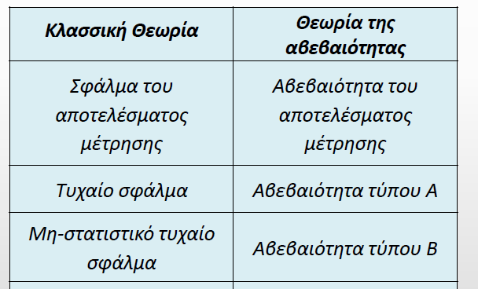
Προσέγγιση στη Μετρολογία με τον οδηγό GUM

Slide 61
Προσέγγιση στη Μετρολογία με τον οδηγό GUΜ
Αβεβαιότητα
Aβεβαιότητα τύπου Α , u_{A},
υπολογίζεται από στατιστικές μεθόδους επί των μετρήσεων που εκτελέστηκαν, χρησιμοποιώντας την τυπική απόκλιση
Αβεβαιότητα τύπου Β , u_{B} ,
Υπολογίζεται από μη στατιστικές μεθόδους, π.χ. σφάλμα οργάνου, καμπύλη διακρίβωσης, άλλες γνωστές παράμετροι που επηρεάζουν το αποτέλεσμα της μέτρησης.
Τελική συνδυασμένη ( ή διευρυμένη) αβεβαιότητα

Slide 62
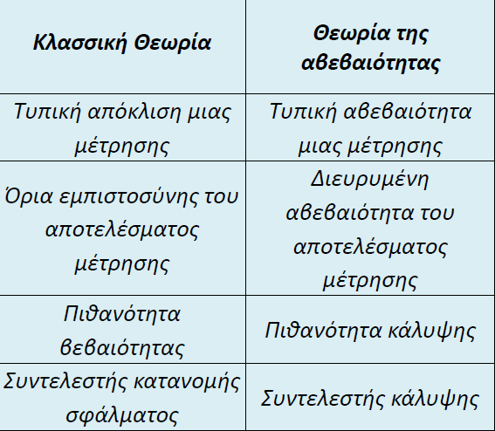
Προσέγγιση στη Μετρολογία με τον οδηγό GUΜ
H τυπική αβεβαιότητα Α εκφράζεται με την τυπική απόκλιση της κατανομής των μετρήσεων

Slide 63
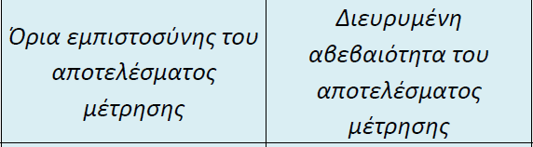
Προσέγγιση στη Μετρολογία με τον οδηγό GUΜ
H διευρυμένη (εκτεταμένη) αβεβαιότητα ορίζει ένα διάστημα τιμών της μέτρησης
εντός του οποίου βρίσκεται το μεγαλύτερο μέρος των τιμών της κατανομής

Slide 64
Προσέγγιση στη Μετρολογία με τον οδηγό GUM
k
Η πιθανότητα κάλυψης συνδέεται με την πιθανότητα βεβαιότητας η οποία εξαρτάται από την καμπύλη της κατανομής των μετρήσεων
Ο συντελεστής κάλυψης k συνδέει την τυπική αβεβαιότητα της μέτρησης με τη διευρυμένη αβεβαιότητα
Πχ Gauss

Slide 65
Το σ της κατανομής ( κατά GUM: τυπική αβεβαιότητα της μέτρησης) προσδιορίζει τα όρια εμπιστοσύνης για τις μετρήσεις (1σ, 2σ, 3σ)
Κατά GUM: τα όρια εμπιστοσύνης →διευρυμένη αβεβαιότητα
όπου το k ονομάζεται συντελεστής κάλυψης
μ
• 68.3% των μετρήσεων βρίσκονται στην περιοχή ± σ γύρω από τη μέση τιμή
-1σ
+1σ
95.5% των μετρήσεων βρίσκονται στην περιοχή ± 2σ από τη μέση τιμή
-2σ
+2σ
99.7% των μετρήσεων βρίσκονται ± 3σ από τη μέση τιμή
-3σ
+3σ
x

Slide 66
GUM: Διαδικασία εύρεσης της αβεβαιότητα μιας μέτρησης
Έστω ότι η μέτρηση ενός μεγέθους Υ γίνεται έμμεσα μέσω της μέτρησης των μεγεθών Χ₁,…Χ_{n} με χρήση της συναρτησιακής τους σχέσης:
Παράδειγμα : για τον προσδιορισμό της αντίστασης R μετράμε την τάση και το ρεύμα.
Από τον νόμο του Ohm, R=f(I,V)
To αποτέλεσμα Υ της μέτρησης δεν είναι η πραγματική τιμή του Υ αλλά μια εκτίμηση της τιμής του (τη συμβολίζουμε με y)
Αυτή θα προκύψει από τη μέτρηση των ποσοτήτων Χ₁,...., Χ_{n} . Η μέτρησή τους δεν δίνει τις πραγματικές τιμές τους αλλά μια εκτίμηση των τιμών τους ( x₁, x₂,.., x_{n})
Σχηματικά

Slide 67

Μετρούμενα μεγέθη
εισόδου
Μοντέλο
(μαθηματική έκφραση
Έξοδος
Εκτελούμε πολλές επαναλαμβανόμενες μετρήσεις του κάθε φυσικού μεγέθος εισόδου
Με βάση την κατανομή που ακολουθεί κάθε φυσικό μέγεθος Χ₁, Χ₂,Χ₃ της εισόδου,
Βρίσκουμε:
1. την καλύτερη εκτίμηση του κάθε φυσικού μεγέθους εισόδου Χ₁, Χ₂,Χ₃ δηλαδή τη μέση τιμή της κατανομής που ακολουθεί
2. Προσδιορίζουμε την τυπική αβεβαιότητα του κάθε μεγέθους : u(x₁), u(x₂), u(x₃)
3. Προσδιορίζουμε την καλύτερη εκτίμηση της τιμής του φυσικού μεγέθους στην έξοδο
και την αβεβαιότητά του (με βάση όσα έχουν ειπωθεί για τις έμμεσες μετρήσεις φυσικών μεγεθών)

Slide 68
3^{ο} Βήμα : Εύρεση αβεβαιότητας του μεγέθους εξόδου
Όταν οι φυσικές ποσότητες εισόδου είναι ανεξάρτητες μεταξύ τους:
Για παράδειγμα: βλ. σελ 2-109

Slide 69
4^{ο} βήμα
Η διευρυμένη αβεβαιότητα της μέτρησης είναι:
U = ku(y)
Οπότε το αποτέλεσμα της μέτρησης είναι:
Y = y ± U

Slide 70
Βήμα 1^{ο}
Η καλύτερη εκτίμηση κάθε φυσικού μεγέθους εισόδου
προκύπτει από τη μέτρησή του n φορές και είναι η μέση τιμή του.
Πχ για δύο φυσικά μεγέθη εισόδου
Εάν μια φυσική ποσότητα εισόδου έχει μετρηθεί μόνο μια φορά, τότε αυτή η τιμή είναι η εκτιμήτριά της.
Εάν έχει μετρηθεί πολλές φορές, θα πρέπει να βρούμε ή να μας δίδεται η κατανομή που ακολουθεί

Slide 71
Η αβεβαιότητα κάθε φυσικού μεγέθους στην είσοδο:
Αβεβαιότητα τύπου Α
Αβεβαιότητα τύπου Β

Slide 72
Βήμα 2^{ο}
Προσδιορισμός αβεβαιότητας τύπου Α
Για κάθε μετρούμενο μέγεθος, π.χ για δύο μετρούμενα μεγέθη x₁ και x₂ είναι:
Η αβεβαιότητα της μέτρησης (της μέσης τιμής) του κάθε φυσικού μεγέθους στην είσοδο είναι

Slide 73
Βήμα 3^{ο}
Προσδιορίζουμε την αβεβαιότητα (με βάση όσα έχουν ειπωθεί για τις έμμεσες μετρήσεις φυσικών μεγεθών
Βήμα 4^{ο}
Διευρυμένη αβεβαιότητα:

Slide 74
Παράδειγμα
Η μάζα m, ενός καλωδίου μετρήθηκε ίση με 2.255 g με τυπική αβεβαιότητα 0.032 g.
Το μήκος του καλωδίου είναι 0.2365 m με αβεβαιότητα 0.0035 m.
Η μάζα ανά μονάδα μήκους , μ, είναι :
Να βρεί η καλύτερη εκτίμηση του μ, και η τυπική αβεβαιότητα του μ.

Slide 75
Για την εύρεση της αβεβαιότητας ➔
μερική παραγώγιση του µ ως προς το m και l

Slide 76
Student's Κατανομή
Όταν ο αριθμός των επαναλαμβανόμενων μετρήσεων είναι n ≤ 30
η κατανομή των μετρήσεων δεν είναι κανονική αλλά ακολουθεί την Student’s t-κατανομή
t = (‾x – μ)/(s/√n)
Η κατανομή των μέσων τιμών ακολουθεί
t- κατανομή με n − 1 βαθμούς ελευθερίας
Η student κατανομή έχει μεγαλύτερο εύρος από την κανονική κατανομή (μεγαλύτερη αβεβαιότητα των μετρήσεων)
Καθώς ο αριθμός των μετρήσεων n μεγαλώνει η t-κατανομή προσεγγίζει την κανονική κατανομή
Το διάστημα εμπιστοσύνης υπολογίζεται ως:
Όπου το t υπολογίζεται από πίνακες

Slide 77
Παράδειγμα
Για 95% διάστημα εμπιστοσύνης; και n = 11
Degrees of Freedom
0.80
0.90
0.95
0.98
0.99
1
3.0777
6.314
12.706
31.821
63.657
2
1.8856
2.9200
4.3027
6.9645
9.9250
.
.
.
.
.
.
.
.
.
.
.
.
10
1.3722
1.8125
2.2281
2.7638
3.1693
.
.
.
.
.
.
.
.
.
.
.
.
100
1.2901
1.6604
1.9840
2.3642
2.6259
1.282
1.6449
1.9600
2.3263
2.5758

Slide 78
Προσδιορισμός αβεβαιότητας τύπου Β u_{B}
υπολογίζεται από μη στατιστικές μεθόδους, π.χ. σφάλμα οργάνου, καμπύλη διακρίβωσης, άλλες γνωστές παράμετροι που επηρεάζουν το αποτέλεσμα της μέτρησης.
Για τον προσδιορισμό της αβεβαιότητας τύπου Β απαιτείται η αξιοποίηση υφιστάμενων πληροφοριών από αρχικά δεδομένα όπως :
Δεδομένα από προηγούμενες μετρήσεις αυτής της ποσότητας που υπάρχουν σε πρωτόκολλα μετρήσεων, σε στοιχεία από βαθμονόμησης και δοκιμών, ή άλλα έγγραφα
Πρότυπα για την ακρίβεια των μετρήσεων, όπως καθορίζεται στην τεχνική τεκμηρίωση σχετικά με τις μεθόδους μέτρησης και το όργανο μέτρησης

Slide 79
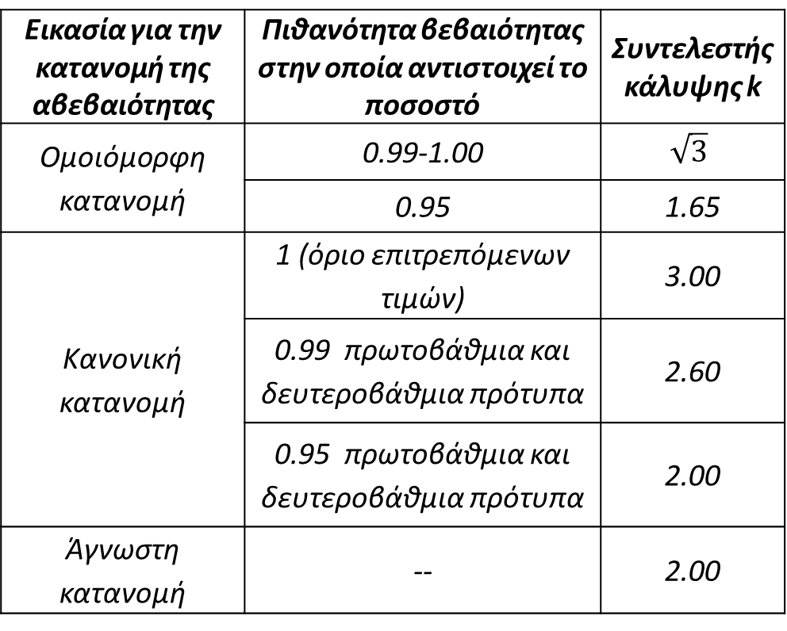
Τα σφάλματα των οργάνων (ανάγνωσης, πλήρους κλίμακας, κλπ) ακολουθούν την ομοιόμορφη κατανομή.
 | Πιθανότητα βεβαιότητας στην οποία αντιστοιχεί το ποσοστό | Συντελεστής κάλυψης k
Ομοιόμορφη κατανομή | 0.99-1.00
 | 0.95 | 1.65

Slide 80
Προσδιορισμός αβεβαιότητας τύπου Β u_{B}
Γενικά
Εάν είναι γνωστά ή μπορούν να υπολογιστούν μόνο τα άνω x_{imax} και κάτω όρια x_{imin} των τιμών της ποσότητας x_{i}, τότε θεωρείται ότι ισχύει η ομοιόμορφη κατανομή. Σε αυτή την περίπτωση ισχύει

Slide 81
Προσδιορισμός αβεβαιότητας τύπου Β u_{B}
Στην περίπτωση που x_{imax}=-x_{imin}=α ➔ X_{imax}+x_{imin}=2α
2a(= ± a)
1/2a
X

Slide 82
Απλό Παράδειγμα
Ένα βολτόμετρο έχει ακρίβεια ± 1 % στην πλήρη κλίμακα των 100 V
➔ α= 1 V

Slide 83
Έστω ψηφιακή συσκευή διακριτική ικανότητας δx
Η τιμή Χ μιας μέτρησης μπορεί να βρίσκεται με την ίδια πιθανότητα οπουδήποτε στο διάστημα X - δx /2 έως X + δx /2 ➔
Ακολουθεί ομοιόμορφη κατανομή εύρους δx

Slide 84
Παράδειγμα
Έστω οι επαναλαμβανόμενες τιμές του ίδιου φυσικού μεγέθους:
1.80, 1.58, 1.64, 1.49 , σε κάποιες μονάδες μέτρησης
Να υπολογιστούν τα διαστήματα εμπιστοσύνης 50%
Είναι x = 1.63
s = 0.131
50% διάστημα εμπιστοσύνης :
t =0.765 για n-1 = 3 βαθμούς ελευθερίας
Υπάρχει 50% πιθανότητα η πραγματική τιμή της μέσης τιμής να βρίσκεται μεταξύ των τιμών 1.58 και 1.68

Slide 85
Προσδιορισμός αβεβαιότητας τύπου Β u_{B}
Εάν ο συντελεστής κάλυψης δεν καθορίζεται, γίνεται κατάλληλη υπόθεση για την μορφή της κατανομής της αβεβαιότητας του μεγέθους x_{i}, καθώς και την πιθανότητα κάλυψης, και από κατάλληλους πίνακες προσδιορίζεται η τιμή του k.
Εικασία για την κατανομή της αβεβαιότητας | Πιθανότητα βεβαιότητας στην οποία αντιστοιχεί το ποσοστό | Συντελεστής κάλυψης k
Ομοιόμορφη κατανομή | 0.99-1.00
 | 0.95 | 1.65
Κανονική κατανομή | 1 (όριο επιτρεπόμενων τιμών) | 3.00
 | 0.99 πρωτοβάθμια και δευτεροβάθμια πρότυπα | 2.60
 | 0.95 πρωτοβάθμια και δευτεροβάθμια πρότυπα | 2.00
Άγνωστη κατανομή | -- | 2.00

Slide 86
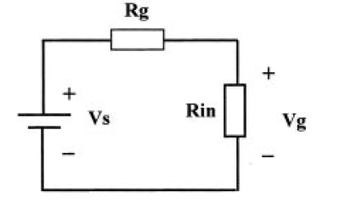

Το σύμβολο Q αντιστοιχεί σε Ohm !
Παράδειγμα
Έστω το κύκλωμα
Rs
Ένας ανιχνευτής
μοντελοποιείται ως πηγή τάσης.
Χρησιμοποιείται ψηφιακό πολύμετρο για τη μέτρηση της τάσης εξόδου του
Vm
Ο κατασκευαστής του ανιχνευτή δίνει τιμή της εξωτερικής αντίστασης Rs του ανιχνευτή:
με συντελεστή κάλυψης k=2
Ο κατασκευαστής του ψηφιακού πολύμετρου δίνει εμπέδηση εισόδου (Rin):
με συντελεστή κάλυψης k=3
Ακρίβεια ανάγνωσης
και
του εύρους
Στην κλίμακα των 100V, η ένδειξη είναι 99.9 V

Slide 87




Rs
Αρχικά βρίσκουμε τη σχέση με την οποία θα υπολογιστεί η τάση Vs του αισθητήρα:
Vm
ανιχνευτής
πολύμετρο
Μετρούμενη τάση
Τάση του αισθητήρα
Το αποτέλεσμα εξαρτάται από τα μεγέθη Rs, Rin , Vm ➔ πρέπει να βρεθούν οι αβεβαιότητές τους
Η αβεβαιότητα της αντίστασης του αισθητήρα είναι

Slide 88

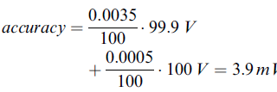
Η αβεβαιότητα της εξωτερικής αντίστασης του αισθητήρα είναι
Rs
Vm
ανιχνευτής
πολύμετρο
Η αβεβαιότητα της εμπέδησης του βολτόμετρου είναι
Επιπλέον, η αβεβαιότητα από τα χαρακτηριστικά του πολύμετρου είναι:
του εύρους
Ακρίβεια ανάγνωσης
και

Slide 89




Θεωρούμε ομοιόμορφη κατανομή, οπότε η τυπική αβεβαιότητα είναι:
Για την εύρεση της αβεβαιότητας της τάσης του ανιχνευτή, χρησιμοποιείται η σχέση:
Και υπολογίζονται οι μερικές παράγωγοι:
Ο συντελεστής ευαισθησίας στην ένδειξη του βολτομέτρου
Ο συντελεστής ευαισθησίας στην εσωτερική αντίσταση του βολτομέτρου
Ο συντελεστής ευαισθησίας στην εξωτερική αντίσταση του ανιχνευτή

Slide 90
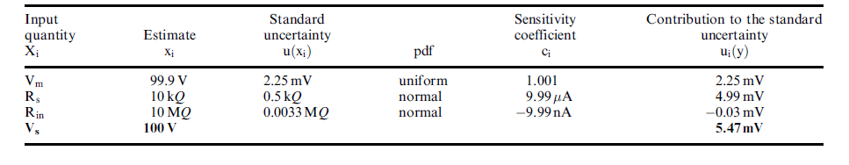
Αποτέλεσμα
Μέγεθος εισόδου
Συνεισφορά στην τυπική αβεβαιότητα της μέτρησης
Τυπική αβεβαιότητα
Συντελεστής ευαισθησίας
Εκτίμηση
Κατανομή

